Slide 1
CNN神经网络算法实战
一、CNN神经网络
卷积神经网络（Convolutional Neural Networks, CNN）是一类包含卷积计算，且具有神经元间的连接是稀疏连接（ 局部视野）（即非全连接）的、同一层中某些神经元与上层神经元之间连接是权值共享（即权重值相同）的、高层特征获取依据池化（子采样）的三个特征的深度前馈神经网络 。
二、实验要求
编程实现CNN神经网络算法。

Slide 2
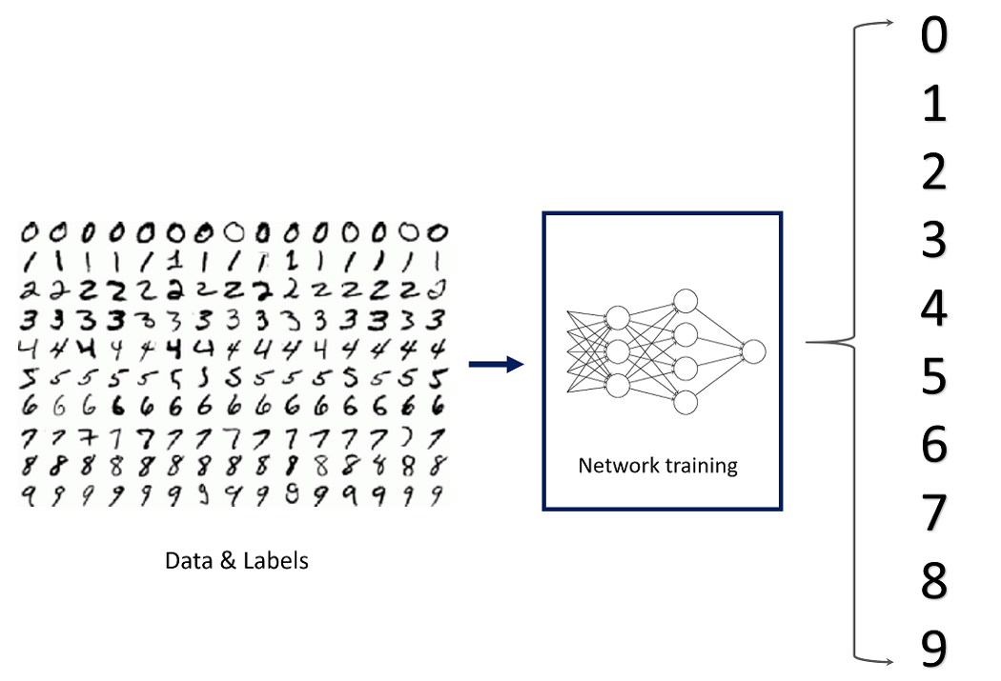
CNN神经网络算法实战
三、数据准备
MNIST手写数字识别数据集是用于计算机视觉和深度学习的标准数据集。给定一张28*28的灰度图片，我们需要识别图片中手写的数字是什么。因此这是一个10分类的任务。虽然手写数字数据集已经得到了很好的解决，但它可以作为我们练习如何搭建神经网络模型，并将之用于图像分类问题的基础。

Slide 3
CNN神经网络算法实战
四、环境准备
Tensorflow （用于搭建模型，使用Keras高阶API）
Matplotlib（可视化）
Sklearn （评估模型）
Numpy（数据处理与转换）
PIL（读取图片信息）
# 导入相关的包
import numpy as np
from PIL import Image
import tensorflow as tf
import matplotlib.pyplot as plt
from sklearn.metrics import confusion_matrix
Notes:
在控制台（CMD）下可使用：
>Pip list ；查看你的机器上是否安装了tensorflow、matplotlib、sklearn、numpy这些python支持的第三方库；
若没安装可安装：
>pip install tensorflow ;自动从网上安装tensorlow，要安装制定版本可在tensorflow加版本参数，如：pip install tensorflow==2.0.0;
>pip install matplotlib
>pip install sklearn
>pip install numpy

Slide 4
CNN神经网络算法实战
五、代码实现
步骤一：下载数据集，进行初步的数据可视化与统计
(x_train, y_train), (x_test, y_test) = tf.keras.datasets.mnist.load_data() # 下载数据集
# 可视化训练集的前9张图片
plt.figure(figsize=(9, 9))
for i in range(9):
plt.subplot(331 + i)
plt.imshow(x_train[i], cmap=plt.get_cmap('gray'))
plt.savefig('sample.png', bbox_inches='tight', dpi=300)

Slide 5
CNN神经网络算法实战
五、代码实现
步骤一：下载数据集，进行初步的数据可视化与统计
print(f'训练集的样本数：{x_train.shape[0]}，测试集的样本数：{x_test.shape[0]}')
print(f'输入图像的大小：{x_train.shape[1]}*{x_train.shape[2]}')
label_cnt = Counter(y_train) # 统计
print('训练集的图像类别分布：', label_cnt)
plt.figure(figsize=(5, 5))
plt.pie(x=label_cnt.values(),
labels=label_cnt.keys(),
autopct='%.2f%%')
plt.savefig('label_distribution.png', bbox_inches='tight', dpi=300)

Slide 6
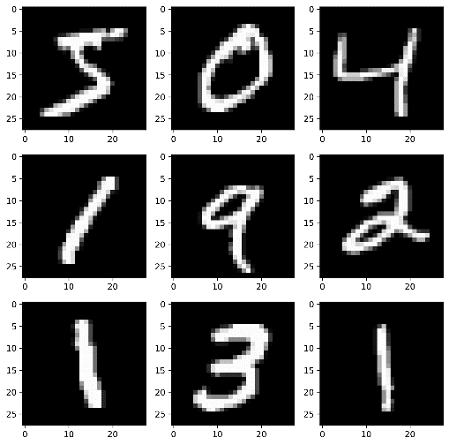
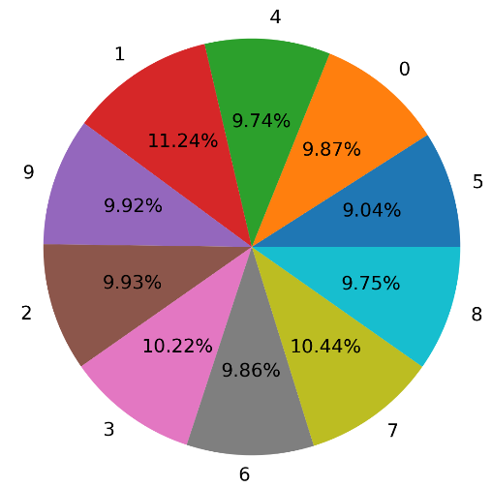
CNN神经网络算法实战
五、代码实现
步骤一：下载数据集，进行初步的数据可视化与统计
1. 数据样本示例
3. 图像类别分布（均匀）
2. 基本数据统计

Slide 7
CNN神经网络算法实战
五、代码实现
步骤二：数据预处理
num_class = len(label_cnt)
# (28, 28)扩展为(28, 28, 1)
x_train = np.expand_dims(x_train, axis=-1)
x_test = np.expand_dims(x_test, axis=-1)
x_train = x_train.astype('float32')
x_test = x_test.astype('float32')
x_train /= 255 # 规范化，将像素值缩至0-1之间
x_test /= 255
# 将标签向量转化为one-hot形式的向量
y_train = tf.keras.utils.to_categorical(y_train, num_class)
y_test = tf.keras.utils.to_categorical(y_test, num_class)

Slide 8
CNN神经网络算法实战
五、代码实现
步骤三：搭建模型
model = tf.keras.models.Sequential() # 序列化模型
model.add(tf.keras.layers.Conv2D(32, 3, input_shape=(28, 28, 1)))
model.add(tf.keras.layers.Activation('relu')) # relu 非线性激活函数
model.add(tf.keras.layers.MaxPooling2D(pool_size=2))
# Dropout 将部分节点的激活值置为0防止过拟合
model.add(tf.keras.layers.Dropout(0.2))
model.add(tf.keras.layers.Conv2D(64, 3,))
model.add(tf.keras.layers.Activation('relu'))
model.add(tf.keras.layers.MaxPooling2D(pool_size=2))
model.add(tf.keras.layers.Dropout(0.1))
model.add(tf.keras.layers.Flatten())
model.add(tf.keras.layers.Dense(64, activation='relu’))
# 由一个全连接层，10维输出，看作是每一类的概率值
model.add(tf.keras.layers.Dense(num_class))
# softmax 激活函数用于分类，对概率进行归一化
model.add(tf.keras.layers.Activation('softmax'))

Slide 9
CNN神经网络算法实战
五、代码实现
步骤三：搭建模型
model.summary() # 查看模型架构
# 定义模型训练细节，包括交叉熵损失函数，Adam优化器和准确率评价指标
model.compile(loss='categorical_crossentropy',
optimizer=tf.keras.optimizers.Adam(),
metrics=['accuracy'])

Slide 10
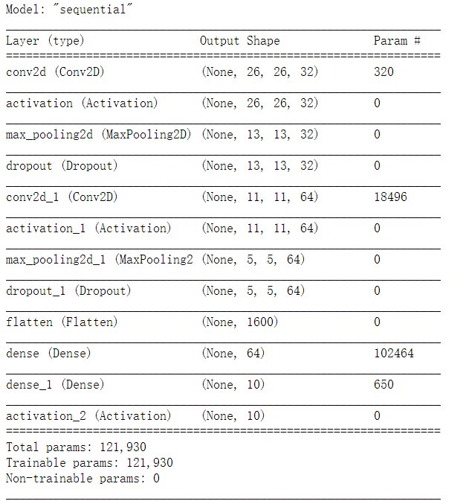
CNN神经网络算法实战
五、代码实现
步骤三：模型搭建
模型框架

Slide 11
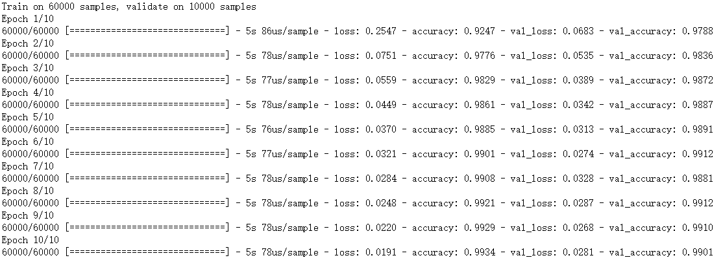
CNN神经网络算法实战
五、代码实现
步骤四：训练模型
h = model.fit(x_train, y_train, batch_size=128, nb_epoch=10,
validation_data=(x_test, y_test))
model.save(“cnn_model.h5”) # 保存模型
# 加载已保存模型
reconstructed_model = tf.keras.models.load_model("cnn_model.h5")

Slide 12
CNN神经网络算法实战
五、代码实现
步骤五：评估模型
test_loss, test_acc = reconstructed_model.evaluate(x_test, y_test, verbose=0)
print(f'测试集损失值: {test_loss}, 测试集准确率: {test_acc}')
y_pred = reconstructed_model.predict(x_test)
y_pred = np.argmax(y_pred, axis=1)
y_true = np.argmax(y_test, axis=1)
cm = confusion_matrix(y_true, y_pred)
print(cm)
print(h.history.keys())
accuracy = h.history['accuracy']
val_accuracy = h.history['val_accuracy']
loss = h.history['loss']
val_loss = h.history['val_loss']
epochs = range(len(accuracy))

Slide 13
CNN神经网络算法实战
五、代码实现
步骤五：评估模型
plt.figure()
plt.plot(epochs, accuracy, 'b', label='Training accuracy')
plt.plot(epochs, val_accuracy, 'bo', label='Validation accuracy')
plt.title('Training and validation accuracy')
plt.legend()
plt.savefig('accuracy.png', bbox_inches='tight', dpi=300)
plt.figure()
plt.plot(epochs, loss, 'b', label='Training loss')
plt.plot(epochs, val_loss, 'bo', label='Validation loss')
plt.title('Training and validation loss')
plt.legend()
plt.savefig('loss.png', bbox_inches='tight', dpi=300)

Slide 14
CNN神经网络算法实战
五、代码实现
步骤六：测试模型
file_path = "./cnn_pic"
pic_name_list = os.listdir(file_path)
pic_list = list()
for pic in pic_name_list:
# 以黑白方式读取图片
img = Image.open(os.path.join(file_path, pic)).convert('L')
img = img.resize((28,28),Image.ANTIALIAS)
pic_list.append(img)
plt.figure()
plt.imshow(np.asarray(img))
for pic in pic_list:
img = np.reshape(pic, (28, 28, 1)) / 255.
x = np.array([1 - img])
print(y[0])
print("----------> Predict digit", np.argmax(y[0]))
print("=================")

Slide 15
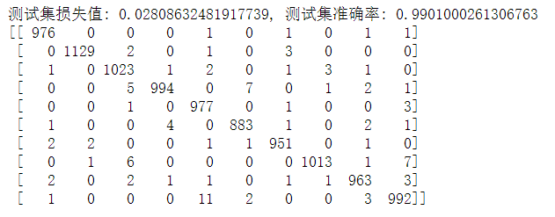
CNN神经网络算法实战
六、结果
9容易分成4
7容易分成2
混淆矩阵，可以具体分析每一类别的分布情况

Slide 16
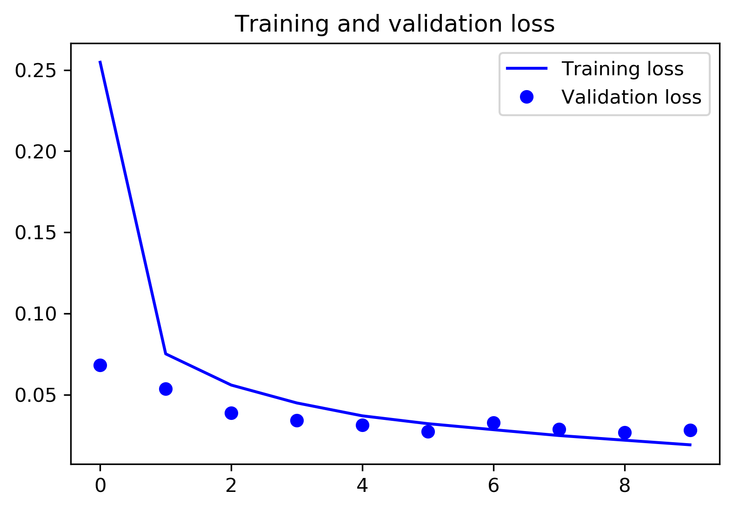
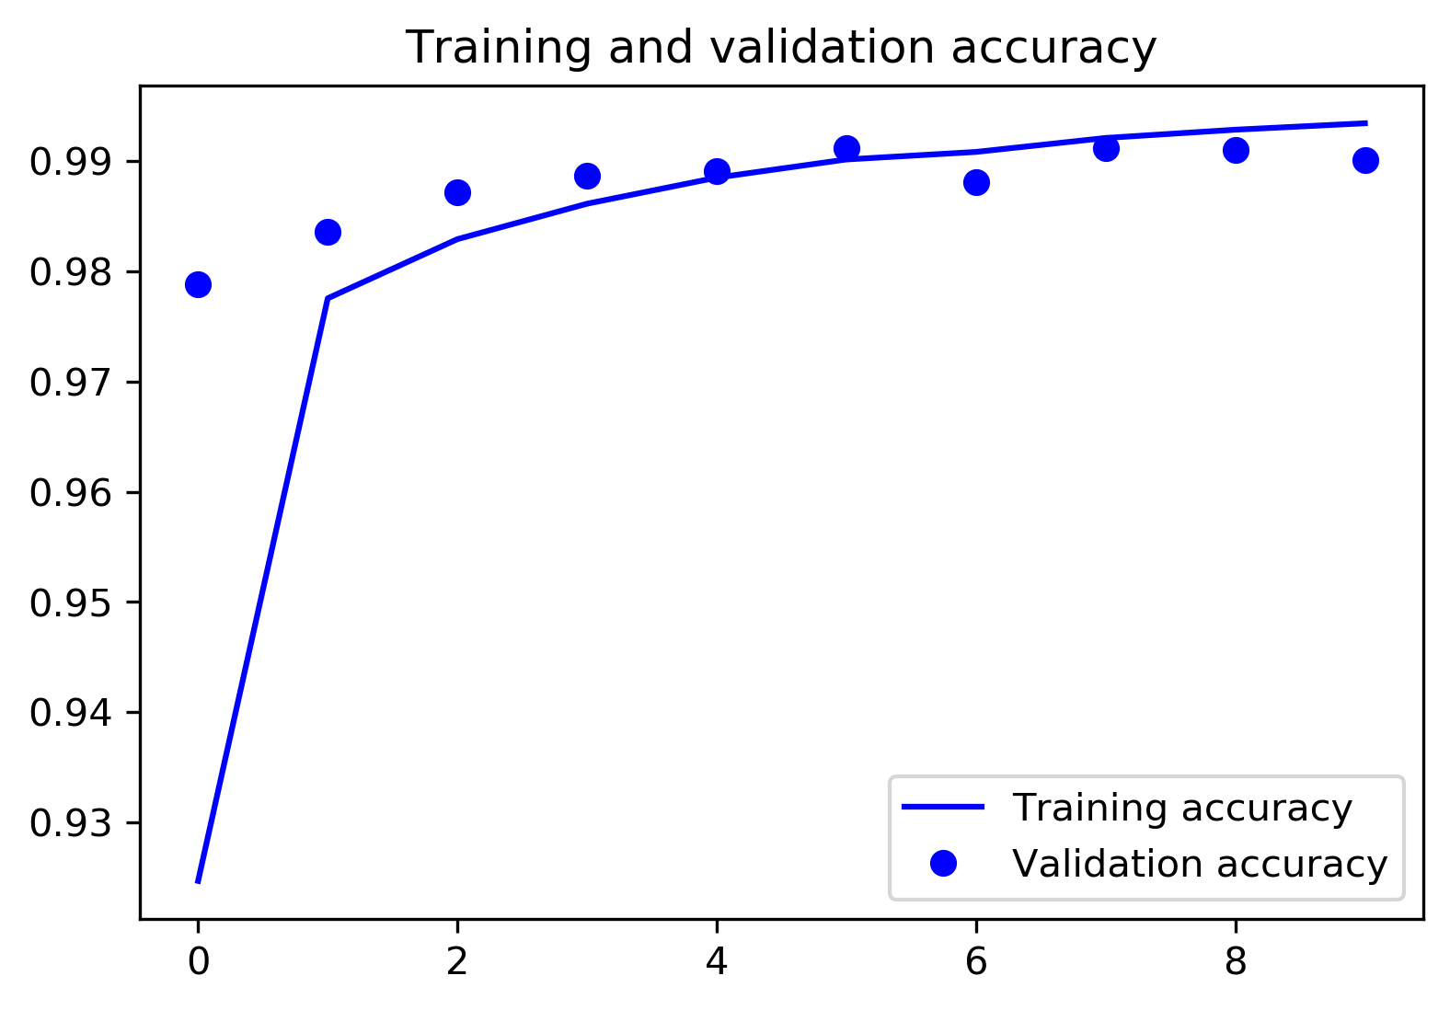
CNN神经网络算法实战
六、结果

Slide 17




CNN神经网络算法实战
六、结果

Slide 18


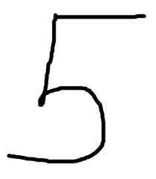

CNN神经网络算法实战
六、结果

